Slide 1
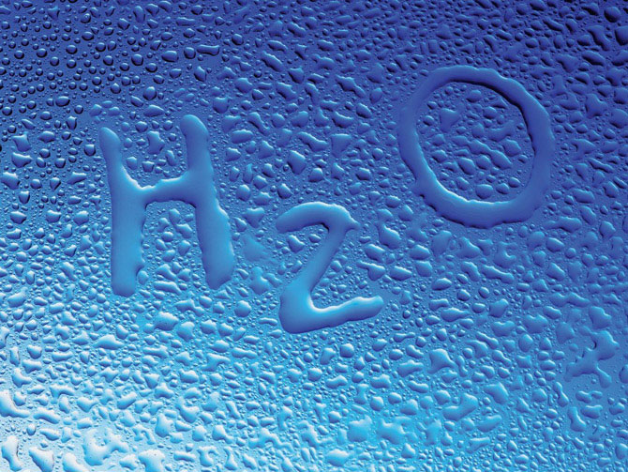
«ВОДА!
ВОКРУГ НАС
ВОДА?!»
ИССЛЕДОВАТЕЛЬСКИЙ
ПРОЕКТ
АВТОР ПРЕЗЕНТАЦИИ:
ВОСПИТАТЕЛЬ
ГБОУ д/с 762
г. Москвы
ВАО
р-на Вешняки
ИВАЩЕНКО Л.П.

Slide 2
ЦЕЛЬ ПРОЕКТА:
Создание условий для формирования основного целостного мировидения ребенка среднего дошкольного возраста средствами исследования.
Развитие любознательности, желания сравнивать, анализировать, обобщать, проявлять интерес к исследовательской деятельности.
Вызывать желание самостоятельно делать выводы, устанавливать связи, используя знакомые и новые способы, активно применяя все органы чувств.
Предпринимать самостоятельные попытки планировать последовательность действий в своих исследованиях.
Создание предпосылок формирования практических и умственных действий.

Slide 3
ЗАДАЧИ ПРОЕКТА:
Развивать память, волю, инициативность, любознательность, образное мышление, воображение, фантазию, речь.
Знакомить детей со свойствами воды, используя метод экспериментирования.
Активизировать исследовательскую деятельность, мыслительные способности детей через различные виды деятельности.
Вызывать желание у детей к творческой деятельности, развивать интерес к эстетико-эмоциональному творчеству, содействовать развитию индивидуальных творческих способностей и художественных наклонностей, через исследовательскую деятельность.
Привлечение родителей к совместной деятельности с детьми.

Slide 4
АКТУАЛЬНОСТЬ ПРОЕКТА:
Введение детей среднего дошкольного возраста в мир экологических знаний о ценности воды, по средствам исследовательской деятельности.
Планирование и проведение интегрированной деятельности в сотворчестве детей, родителей и педагога для ДОУ, района ВЕШНЯКИ, ВАО, города МОСКВЫ.
Совместное оформление выставки детьми, родителями и педагога «ВОДА! ВОКРУГ НАС ВОДА?!», из поделок, изготовленных из различных материалов.

Slide 5
ПЛАНИРУЕМЫЕ РЕЗУЛЬТАТЫ ПРОЕКТА:
Рост желания самостоятельно исследовать воду и больше узнавать о ней, используя знакомые и новые способы, методы и приемы, активно применяя все органы чувств /осязание, зрение, слух, вкус, обоняние, сенсорно-моторные действия/.
Раскрытие творческого потенциала личности ребенка, повышение познавательной активности детей /определяется через активность участия, проявления ответственности к поручениям и желание их выполнять/.
Созданы комфортные условия для творческого настроя среди участников проекта и их родителей, в создании поделок, объединяя их единой тематикой, пользуясь многообразием усвоенных приемов используемых в художественном творчестве.

Slide 6
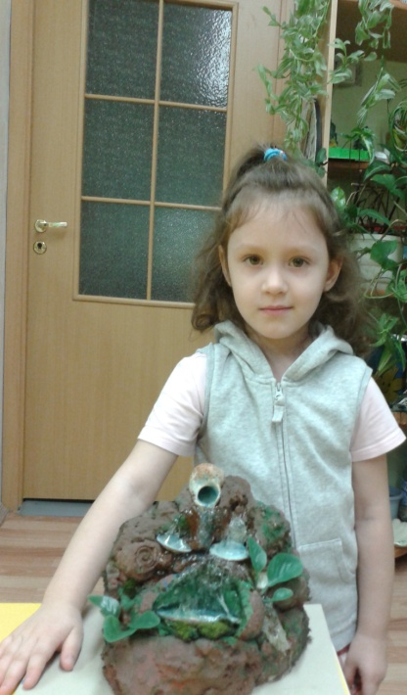
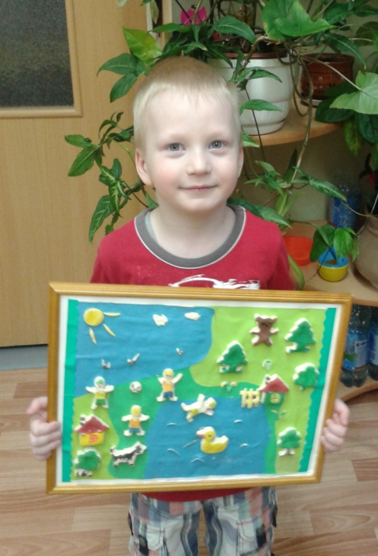
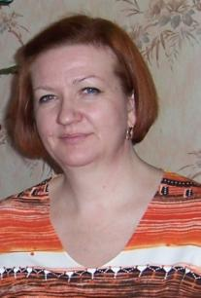
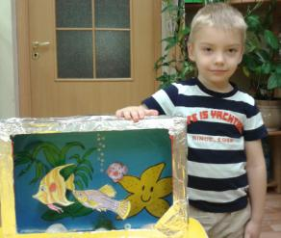
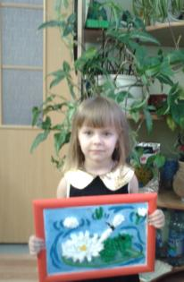
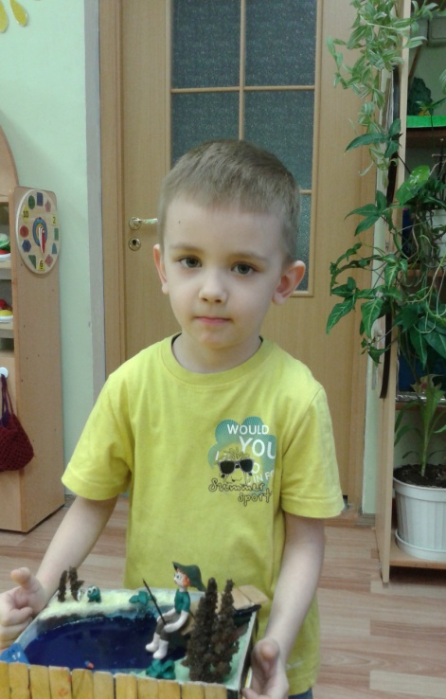
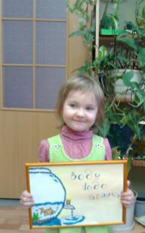
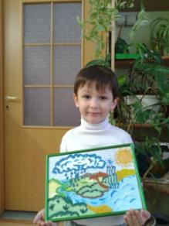
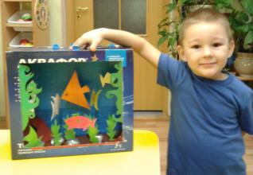
УЧАСТНИКИ ПРОЕКТА:
ВОСПИТАТЕЛЬ: ИВАЩЕНКО Л.П.
И
ДЕТИ СРЕДНЕЙ ГРУППЫ ГБОУ 762
г. МОСКВА
ВОСТОЧНОГО АДМИНИСТРАТИВНОГО
ОКРУГА
р-на ВЕШНЯКИ.

Slide 7
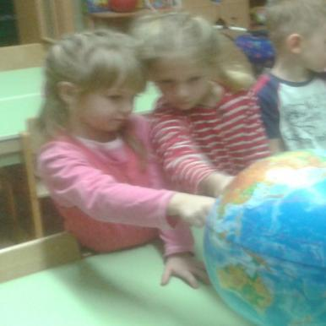
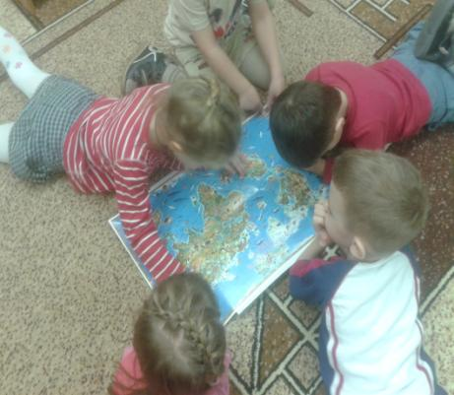
ПРОБЛЕМНАЯ СИТУАЦИЯ:
ПЛАНИРОВАНИЕ:
«Вода-вода, кругом вода и без нее нам никуда»
ПОЧЕМУ ГОВОРЯТ:
«ВОДА-ЭТО ЖИЗНЬ!»?
«Изучение и наблюдение природы породило науку.»
Марк Туллий Цицерон

Slide 8
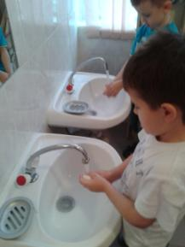
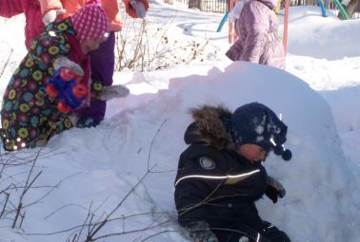
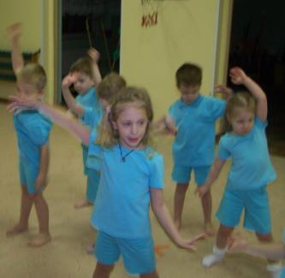
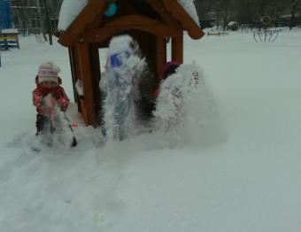
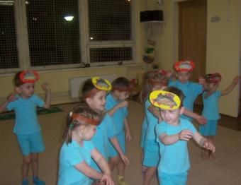
ПОИСК ИНФОРМАЦИИ:
Направление «Физическое развитие»
Образовательные области «Здоровье» и «Физическая культура»
На прогулку выходи, Свежим воздухом дыши.
Чтоб здоровым быть сполна Физкультура всем нужна.
И неряхи и грязнули От воды несутся пулей, Мы же к ней спешим с любовью Чистота - залог здоровья!

Slide 9
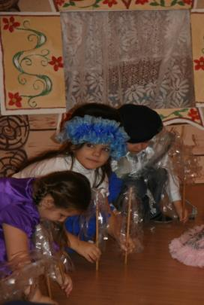
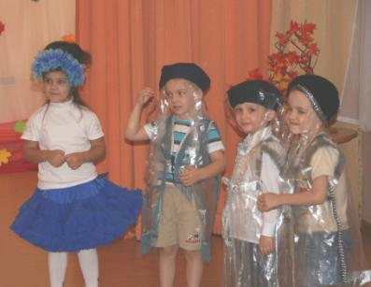
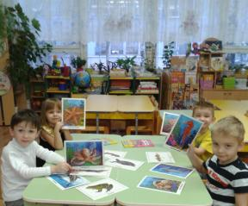
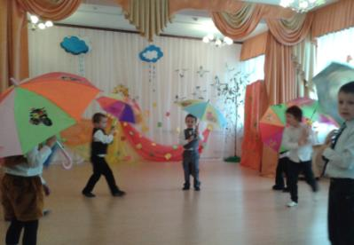
ПОИСК ИНФОРМАЦИИ:
Направление «Социально-личностное развитие»
Образовательная область «Социализация»
Тучка с солнышком опять В прятки начали играть. Только солнце спрячется, Тучка вся расплачется.
Ума за морем не купишь.

Slide 10
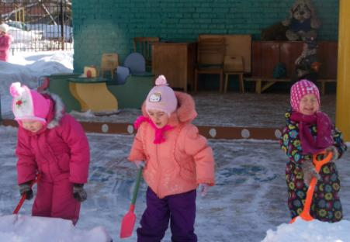
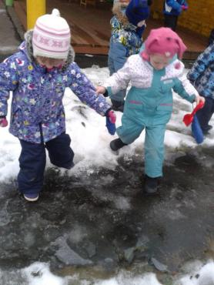
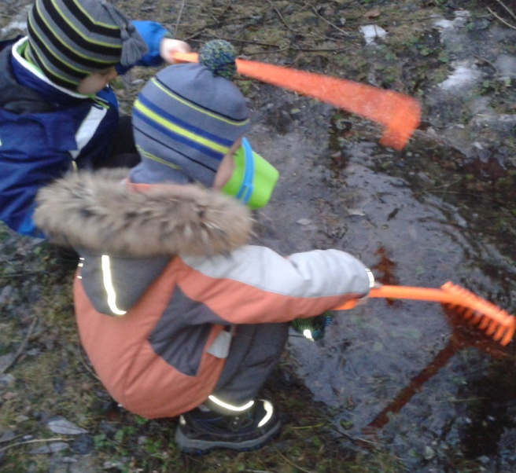
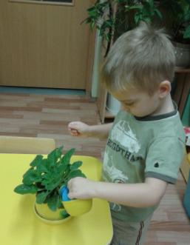
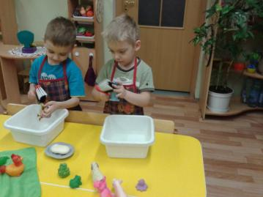
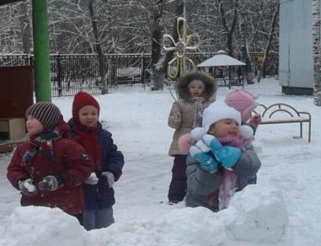
Образовательная область «Труд»
Образовательная область «Безопасность»
Без труда не вытащить рыбку из пруда
Не зная броду, не суйся в воду

Slide 11
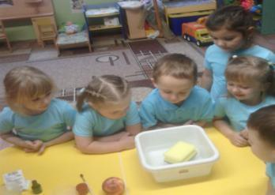
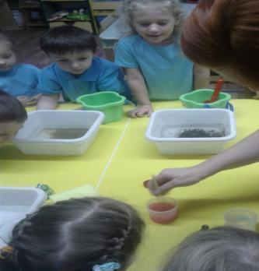
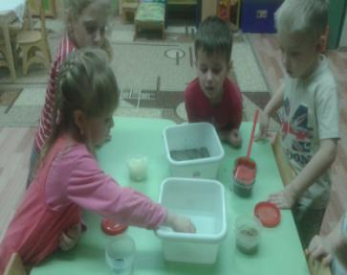
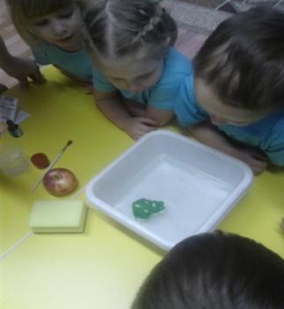
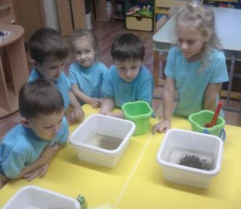
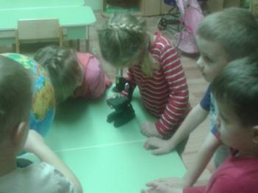
ПОИСК ИНФОРМАЦИИ:
Направление
«Познавательно-речевое развитие»
Образовательные области «Познание» и «Коммуникация»
Умный человек подобен роднику

Slide 12
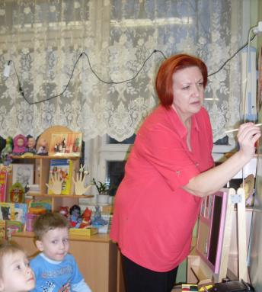
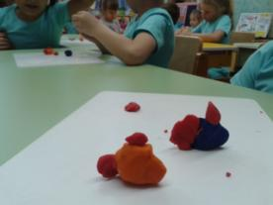
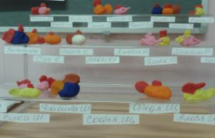
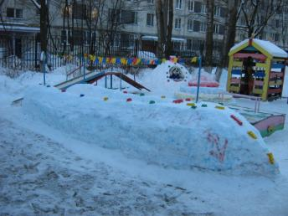
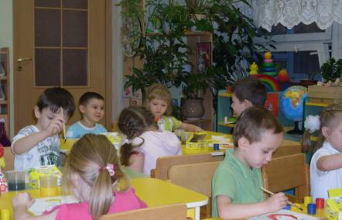
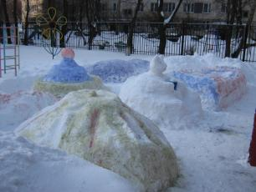
Образовательная область «Художественное творчество»
КАК РЫБА В ВОДЕ!

Slide 13
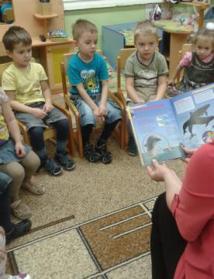
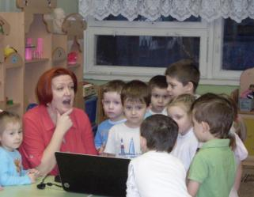
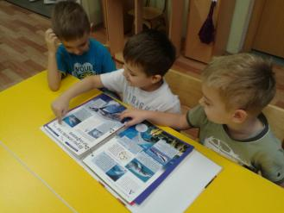
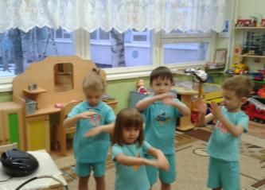
ПОИСК ИНФОРМАЦИИ:
Направление
«Художественно-эстетическое развитие»
Образовательная область
«Чтение художественной литературы» и «Музыка»
ГДЕ РЕКА ПОШЛА, ТАМ РУСЛО БУДЕТ

Slide 14
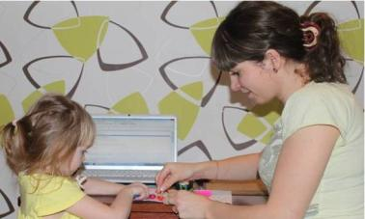
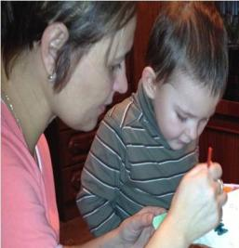
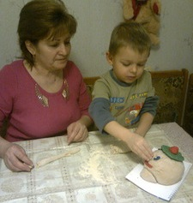
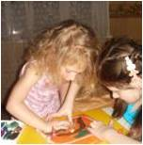
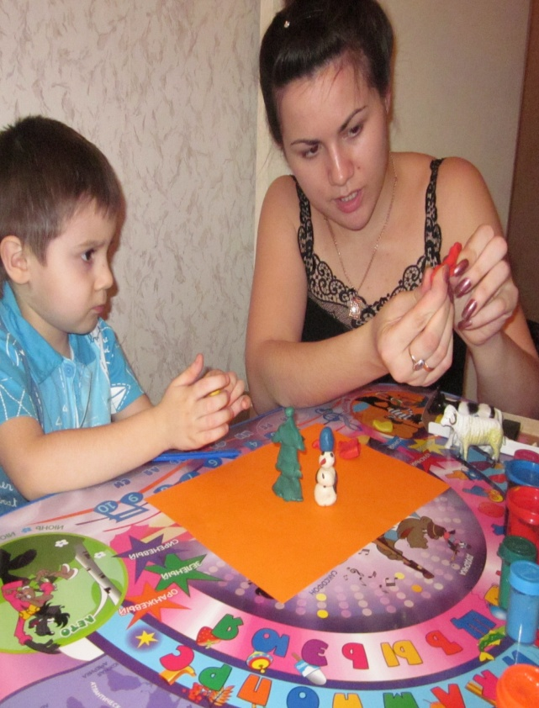
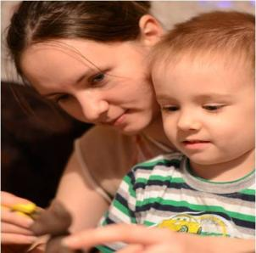
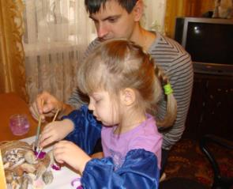
Работа с родителями

Slide 15
ИТОГ ПРОЕКТА
И
ПРОДУКТИВНОЙ ДЕЯТЕЛЬНОСТИ
Вода – красота всей природы. Вода жива, она бежит или волнуется ветром, она движется и дает жизнь и движение всему ее окружающему. С.А. Аксаков

